Slide 1
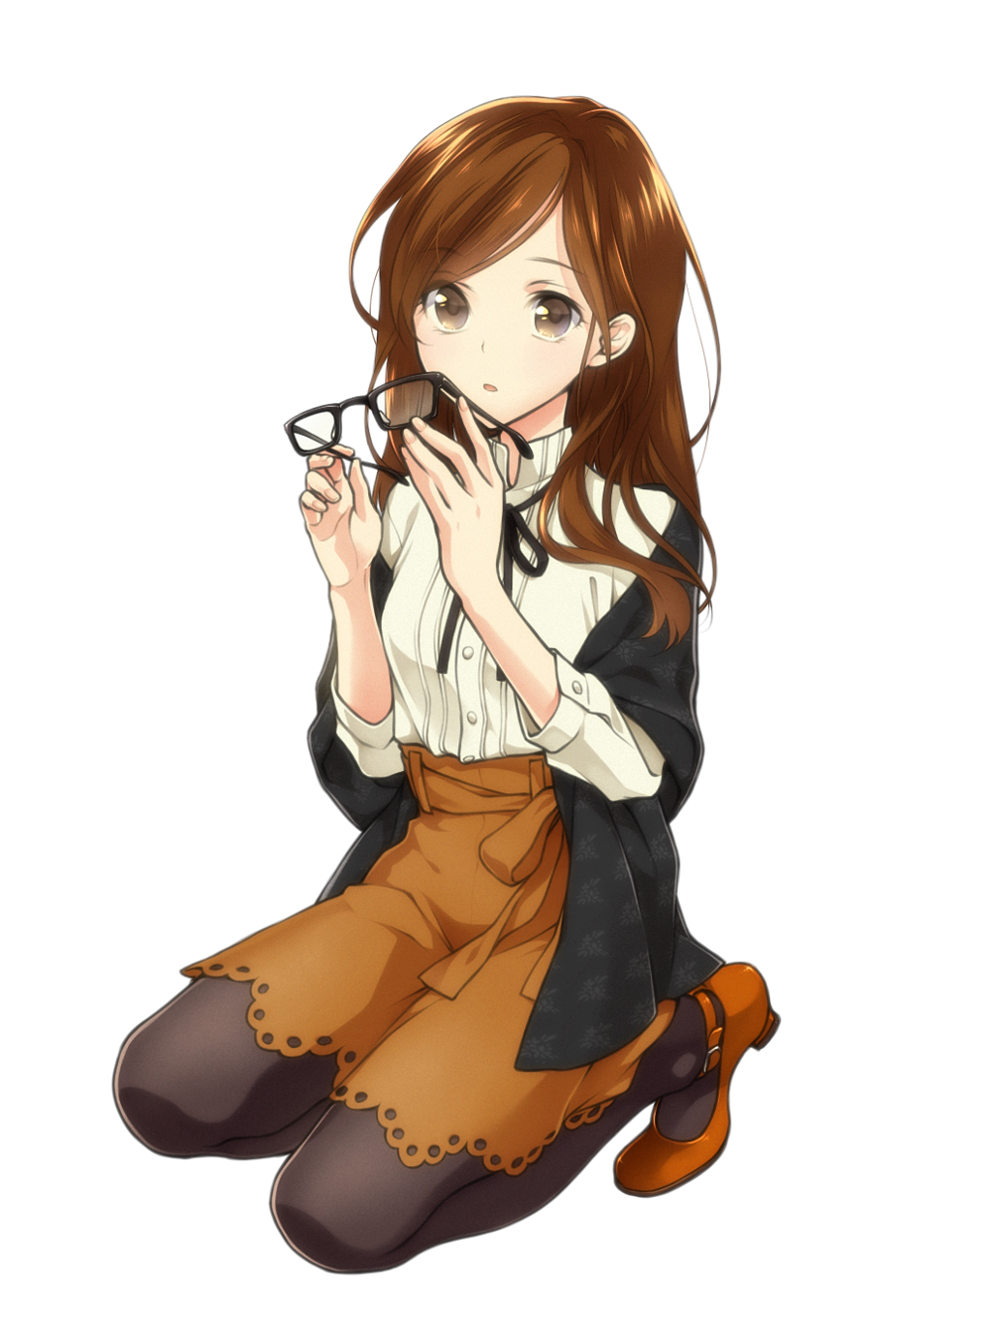
ЛЕКСИЧЕСКОЕ ЗНАЧЕНИЕ
СЛОВА
5 класс

Slide 2
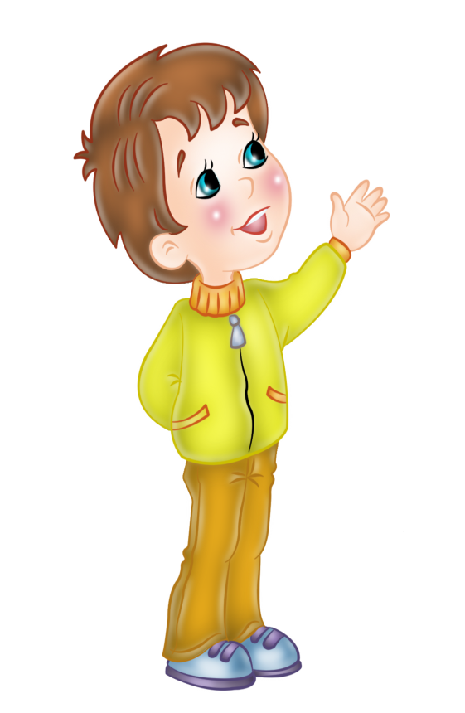
Определите количество
слов в предложении
Ворон к ворону летит,
Ворон ворону кричит…
(А.С. Пушкин)
Здесь 4 слова!
А я думаю, что 7 слов!
Что поняли дети под СЛОВОМ
в каждом случае?

Slide 3
А как бы вы ответили на вопрос, что нужно
понимать под словом?
Как называются в русском языке
слова ВОРОН, ВОРОНУ, К ВОРОНУ?
Сформулируем проблему урока!
ЧЕМ ОТЛИЧАЮТСЯ СЛОВА ОТ ФОРМ СЛОВА?

Slide 4
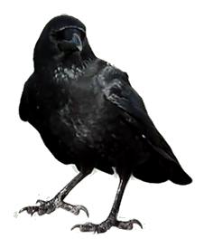
РЕШАЕМ ПРОБЛЕМУ, ОТКРЫВАЕМ НОВЫЕ ЗНАНИЯ!
ВОРОН
Содержание, смысл
Морфологические признаки
?
?
Распредели признаки в нужную группу
Одна из самых умных
Единственное число
2-ое
склонение
Имя существительное
Именительный падеж
Мужской род
Большая черная птица

Slide 5
слово
ВОРОН
Содержание, смысл
Морфологические признаки
Большая черная птица, одна из самых умных
Имя существительное, 2-ое скл., мужской род, именительный падеж, единственное число
ЛЕКСИЧЕСКОЕ ЗНАЧЕНИЕ
(изучает лексикология)
ГРАММАТИЧЕСКОЕ ЗНАЧЕНИЕ
(изучает морфология)

Slide 6
слово
ВОРОН
Содержание, смысл
Морфологические признаки
Большая черная птица, одна из самых умных
Имя существительное, 2-ое скл., мужской род, именительный падеж, единственное число
Можно ли подобрать другие слова
с таким же лексическим значением?
А с таким же грамматическим
значением?

Slide 7
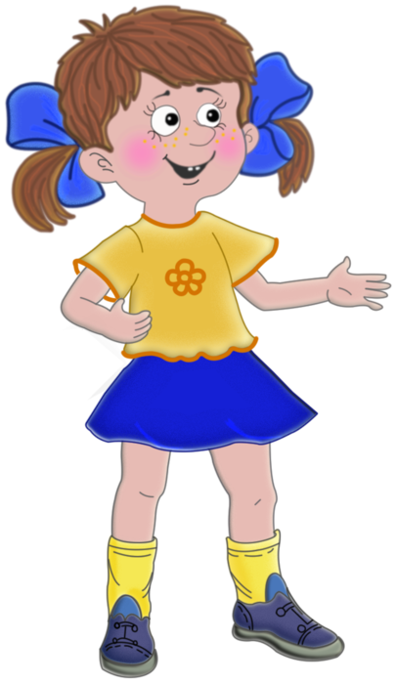
Сделайте вывод об особенностях лексического и грамматического значения слова.
Лексическое значение индивидуально, а одно и то же грамматическое значение
может быть у многих слов (групп слов).

Slide 8
Выберите правильные утверждения
1. Слово может иметь лексическое значение и не иметь
грамматического.
2. Разные слова отличаются лексическими значениями.
3. Формы слова имеют одинаковое лексическое значение, но разное
грамматическое.
4. Море, за море, у моря – это разные слова.
5. У слов летит, кричит одинаковое грамматическое значение.
6. Лексическое значение слова можно узнать из толкового словаря.

Slide 9
Проверим ответ!
2, 3, 5, 6

Slide 10
источники
http://orig10.deviantart.net/e5f0/f/2013/095/e/c/raven_iii_by_luisbc-d60jfds.gif ворон
http://dutsadok.com.ua/clipart/ljudi/83e6d734402b.png
http://s4.pic4you.ru/y2014/08-13/12216/4543966.png
http://borisova.3dn.ru/kartinki/skola/69261152_10.png
http://img1.liveinternet.ru/images/attach/c/2//69/261/69261035_04.png
http://s4.pic4you.ru/y2014/08-13/12216/4544068.png
http://3.bp.blogspot.com/-9ncsjYJ0AwE/VP3mn0Q_q3I/AAAAAAAAC1Y/vDjg2LmFIwI/s1600/cute_girl_render_by_monaleinchenx3-d6x6f6j.png
http://pre13.deviantart.net/8754/th/pre/i/2014/056/a/3/anime_girl_render_by_senzaki_kun-d77z00d.png
http://pre11.deviantart.net/6e8e/th/pre/f/2016/081/a/d/anime_girl_render__31__by_nyanhime168-d9w4g11.png
https://thumbs.dreamstime.com/z/book-cartoon-20589877.jpg
https://thumbs.dreamstime.com/t/book-talking-cartoon-illustration-53674966.jpg
https://cdn.vectorstock.com/i/thumb-large/98/65/5109865.jpg
http://2.bp.blogspot.com/-MqL1oKbmC50/VgrOO4a2E1I/AAAAAAAEO2k/TS3CvKqkfgg/s1600/MUEBLES%2B%2528LIBRERIAS%2529%2B%252822%2529.png
конспект урока учителя Шембергер Н.Г.
Составитель презентации учитель русского языка и литературы МБОУ СОШ №8 г.Моздок РСО-Алания Погребняк Н.М.

